Slide 1
5° Básico Educación Matemática
Profesora Sandra Fuentes M.
E-mail: sandrafuentesm@gmail.com

Slide 2
PROMEDIO O MEDIA ARITMETICA

Slide 3
Pág 298

Slide 4
Pág 299

Slide 5
Pág 299

Slide 6
Pág 300

Slide 7
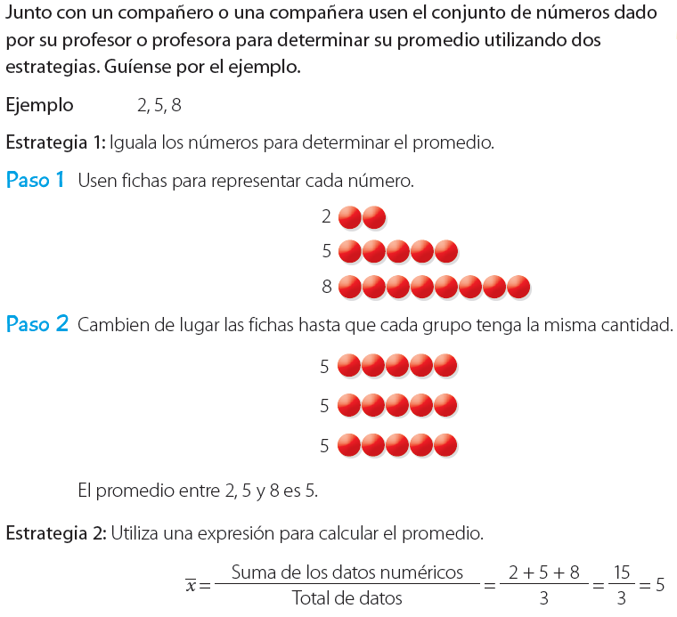

Slide 8
Pág 301

Slide 9
Pág 301

Slide 10
Pág 301

Slide 11
Pág 301

Slide 12
Pág 302

Slide 13
Pág 302

Slide 14
Pág 302

Slide 15
Pág 302

Slide 16
Pág 303

Slide 17
Pág 303
El promedio de la masa de 2 mesas es 16 kg. La masa de una de las mesas es 12 kg. ¿Cuál es la masa de la otra mesa?
b. El promedio de los puntos que obtuvo Sara en cuatro videojuegos es 7 500. ¿Cuántos puntos deberá obtener en el quinto videojuego para que el promedio sea 7 700?

Slide 18
Pág 303
c. Francisco compró pollo, pescado y camarones en el mercado. El promedio de la masa de los tres productos fue 7 kg. La masa del pollo fue de 8 kg y la del pescado 4 kg. ¿Cuál es la masa de los camarones que compró Francisco?
d. Carlos compró 20 libros en una feria del libro. El promedio del precio de 15 de ellos fue $12000. El precio total de los otros 5 libros fue $ 40 000. ¿Cuál es el precio de los 20 libros?

Slide 19
Pág 303
e. María compró 18 rollos de cinta. El largo promedio de cada rollo de cinta es 6 m. ¿Cuál es el largo total de todos los rollos de cinta?
f. En 4 juegos, un equipo de básquetbol anotó un total de 224 puntos. ¿Cuál fue el promedio del puntaje del equipo en los 4 juegos?

Slide 20
Pág 303
g. La masa total de 18 ladrillos es 28 kg 800 g. ¿Cuál es la masa promedio de los ladrillos?
h. El promedio de la masa corporal de un pollo y de un pato es 5 kg. La masa corporal del pato es 2 kg mayor que la del pollo. ¿Cuál es la masa corporal del pato?

Slide 21
5° Básico Educación Matemática
Profesora Sandra Fuentes M.

